Slide 1
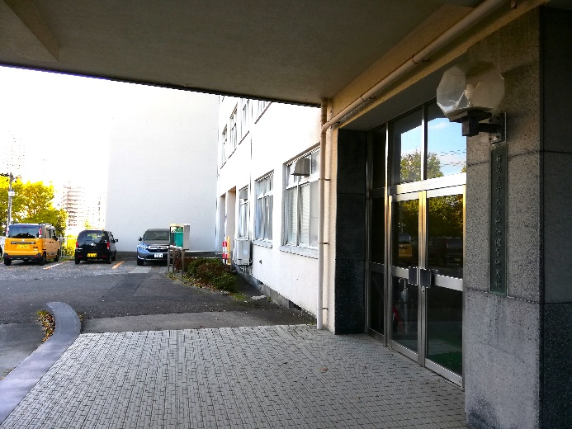
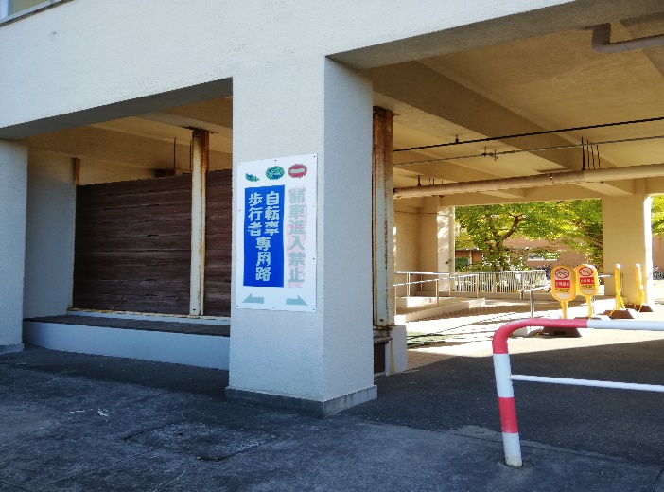
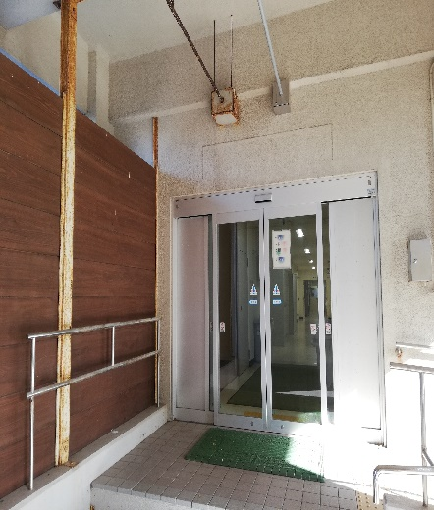
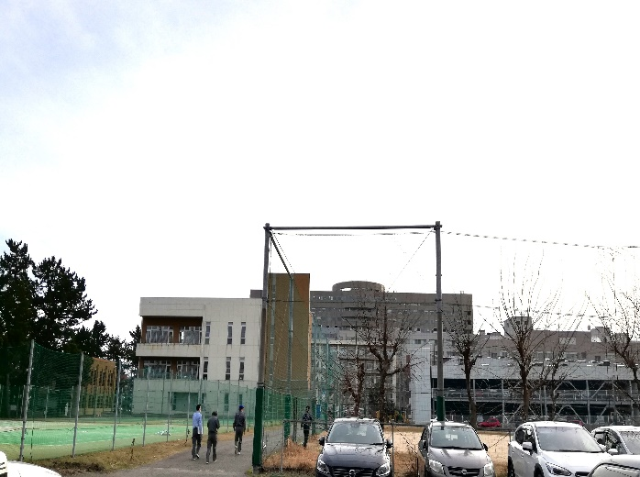
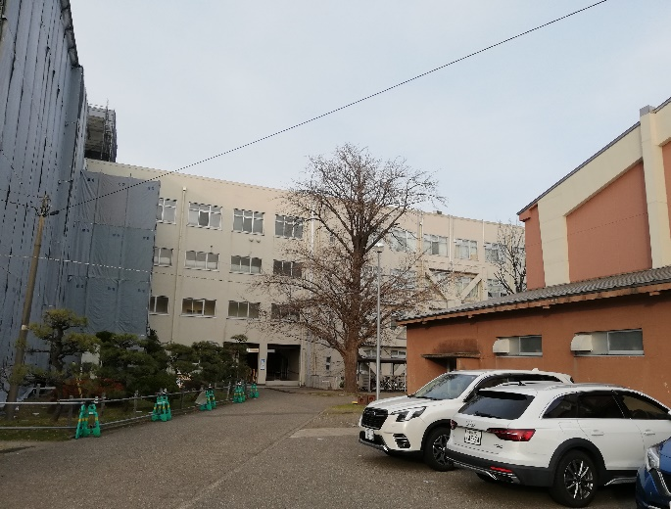
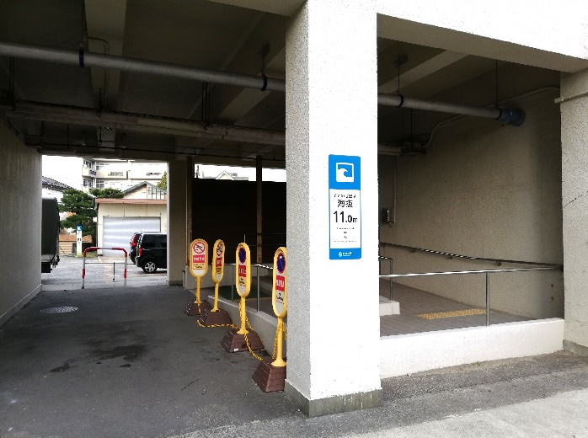
医学部保健学科 小会議室（A415）までの道案内 ①～⑧
①医学部保健学科 正面玄関前から
②正面玄関を、向かって左に
③「自転車歩行者専用路」の裏側に、A棟入口
④A棟入口
①新潟大学医歯学総合病院を背にした方向から
②A棟入口
③「海抜11.0メートル」の看板の後ろに、A棟入口

Slide 2
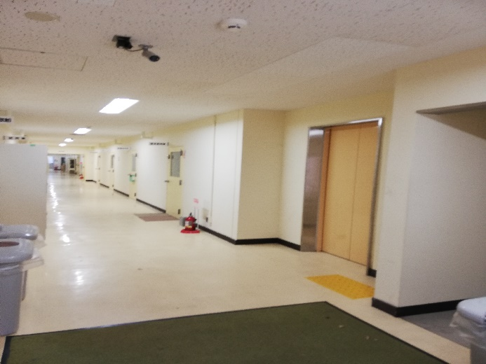
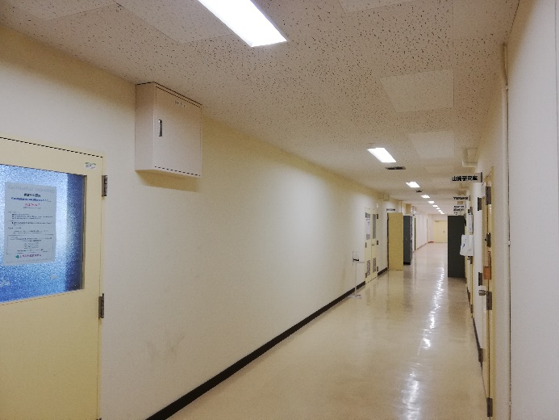
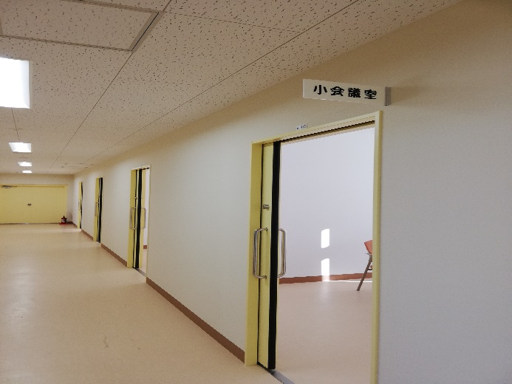
医学部保健学科 小会議室（A415）までの道案内 （続き）
⑤保健学科 A棟入口
⑥入口を入って右にエレベーター、4階に上がります
⑦エレベーターを出て右にまっすぐ、7つ目の部屋が小会議室
⑧小会議室（A415）があります

